Slide 1

Extração de Dados com Python: Vector Databases e Embeddings

Slide 2

Introdução a Extração de Dados
Introdução
Extração de dados é o processo de recuperar informação de fontes múltiplas e heterogêneas para vários propósitos. Normalmente a extração de dados é feito utilizando Python pela quantidade abundante de bibliotecas de extração e manipulação de dados disponíveis de forma acessível e sem muito atrito de desenvolvimento.

Slide 3

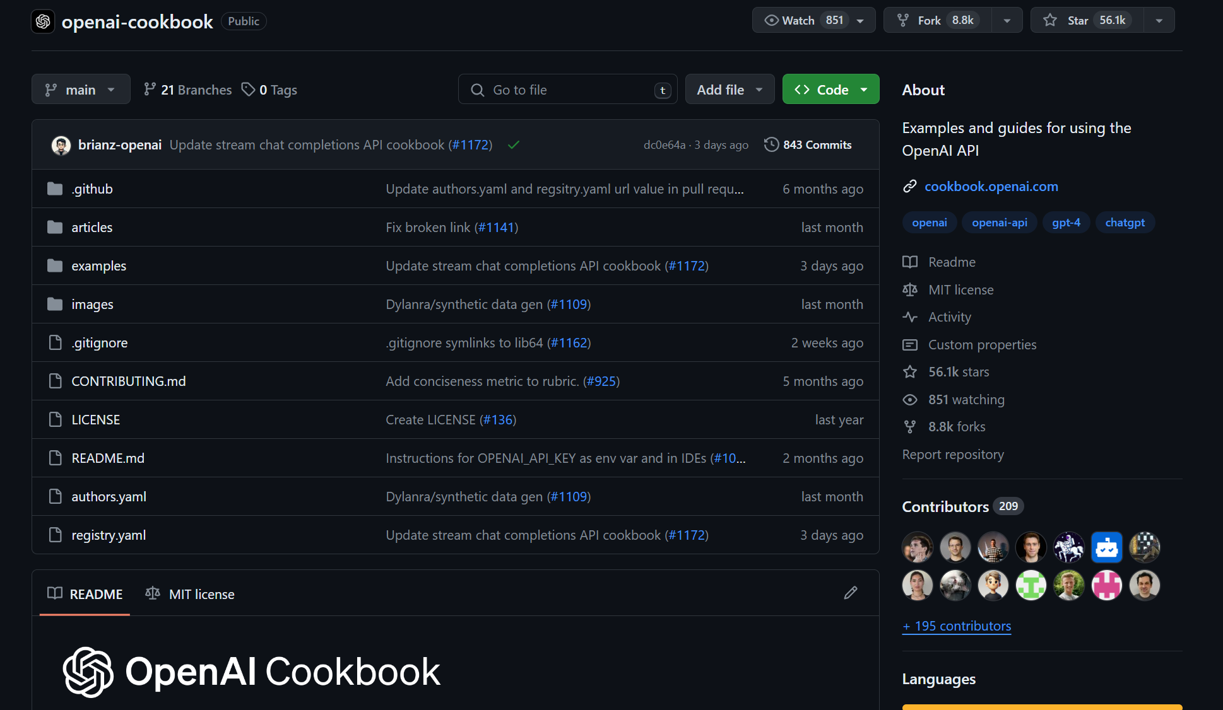
OpenAI Cookbook
OpenAI

Slide 4
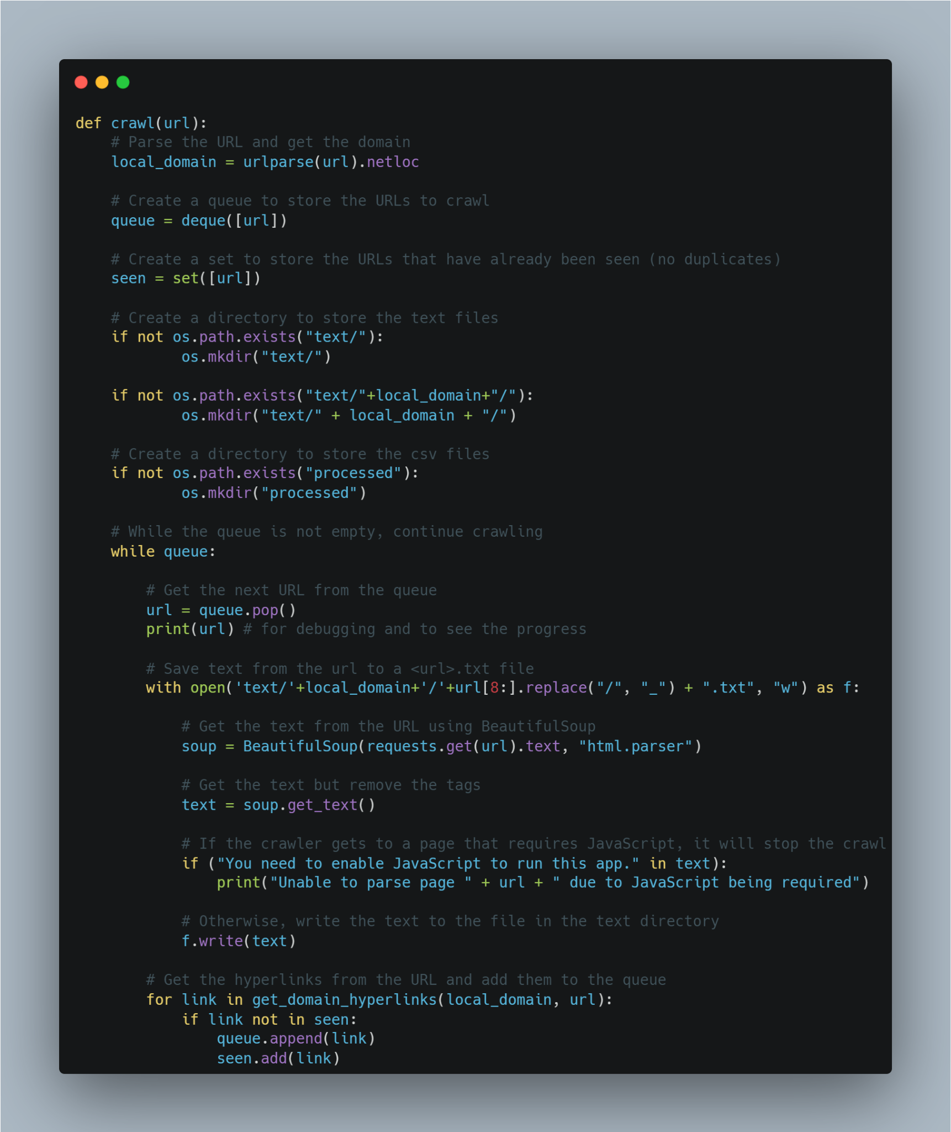

Extração de Dados com Python
Extração de Dados

Slide 5
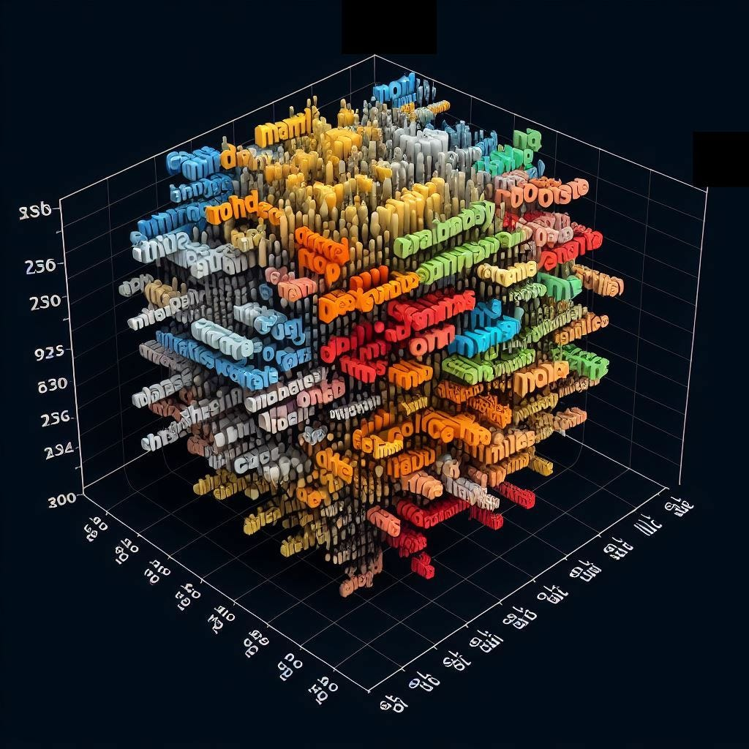

Explorando Embeddings
Embeddings
Embeddings capturam a relação semântica entre as palavras, permitindo assim que algoritmos podem processar e analisar de forma mais eficiente.
Embeddings são essenciais para representar texto em um formato que algoritmos de modelos de ML possam entender.
Embeddings desempenham um papel crucial em aprimorar o desempenho de modelos de aprendizado de máquina em tarefas como análise de sentimentos, classificação de texto e tradução de idiomas.

Slide 6
Introdução a Vector Databases
Vector Databases
O que são Vector Databases?
A importância de Vector Databases
Vector databases são utilizados para armazenar e recuperar vetores de alta dimensionalidade de forma eficiente.
São utilizados para dar suporte a pesquisa por similaridade e possibilitar tarefas de ML que precisam de comparações vetoriais.
Como exemplos de Vector Databases temos ChromaDB, Pinecone e PostgreSQL (pgvector).
Indexação de vetores de alta dimensionalidade.
Possibilitam a recuperação da informação de forma extremamente rápida.
Possibilitam Long-Term-Memory em LLMs.

Slide 7
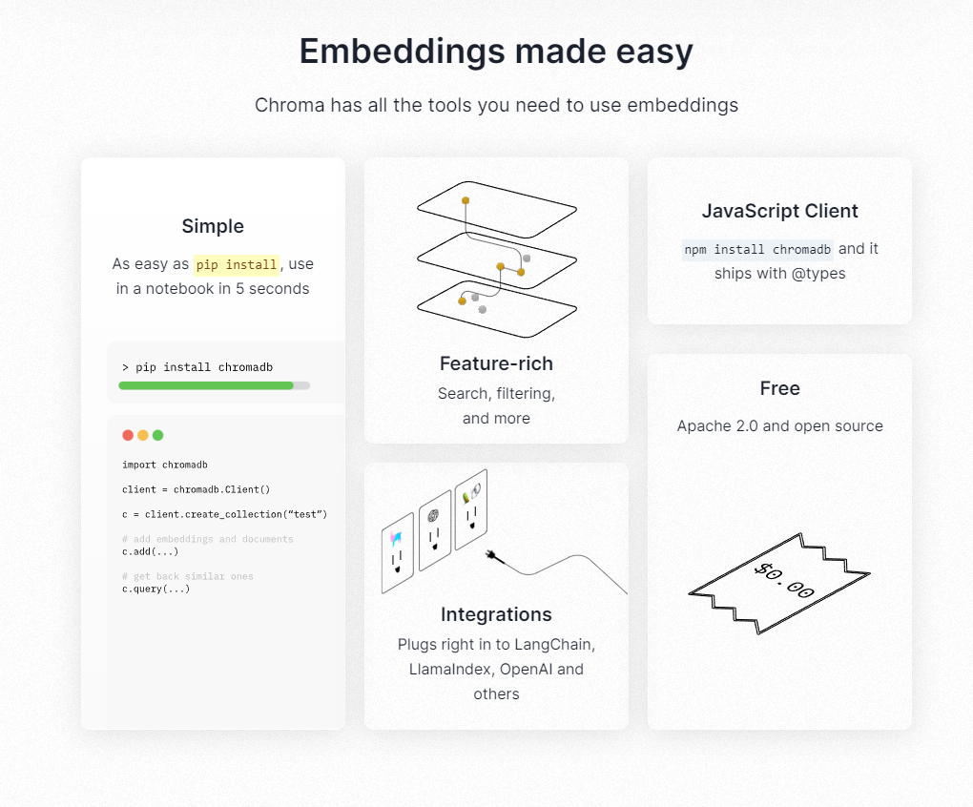
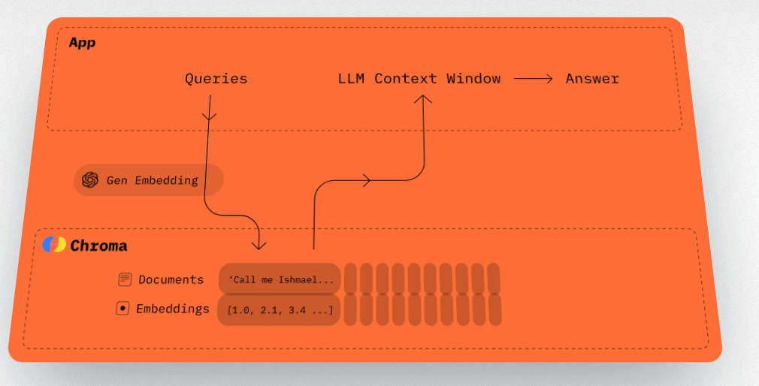
Introdução a Vector Databases
Vector Databases

Slide 8

Interativo
Perguntas?

Slide 9
Thank you.

